Slide 1
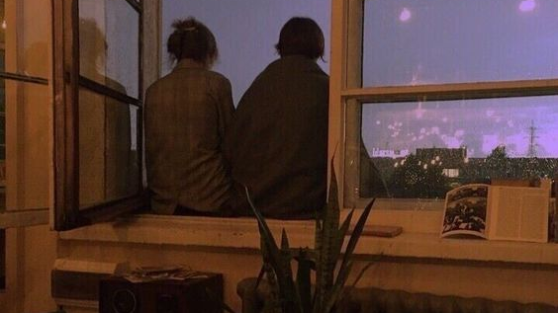
Азы художественной фотографии

Slide 2
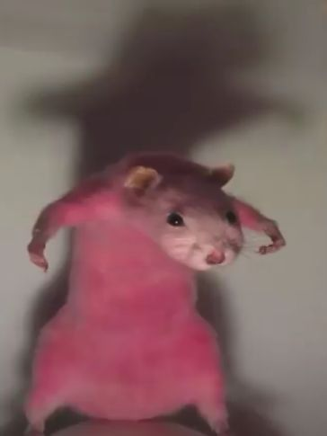
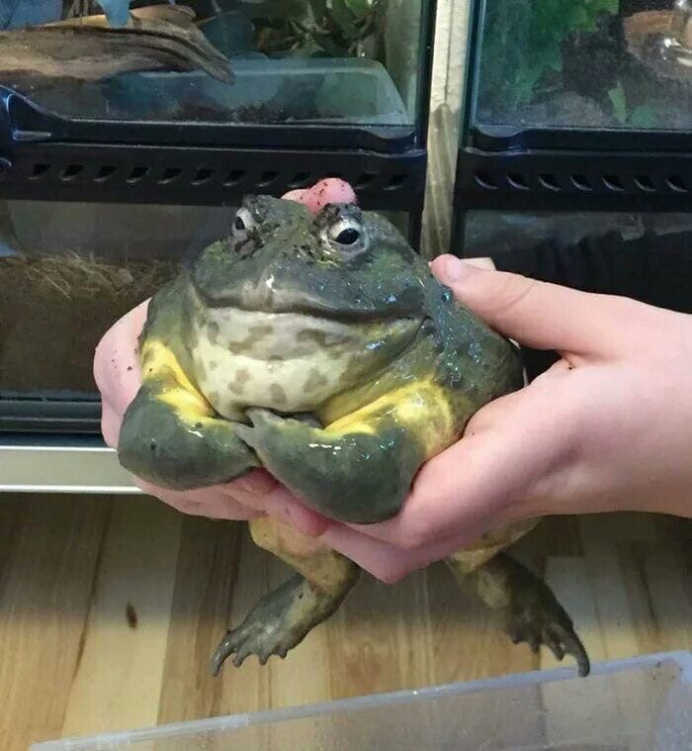
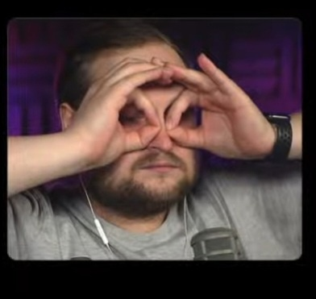
Команда
Виктория Мошкина: ответственный за помощь с первичной (базовой) обработкой фотографий, художественное видение
Камила Харалдина: ответственный за идею проекта, опыт в художественной фотографии 7 лет
Анна Можаева: ответственный за набор учеников для группы, навыки общения и убеждения, помощь в отборе фотографий.
Лидер!

Slide 3
Проблема
Проблема: молодежь активно продвигает себя в соц сетях, но нет возможности делать качественные фотографии на специальную дорогостоящую технику.

Slide 4
Решение
Научить делать качественные фотографии на любой телефон

Slide 5
Актуальность
Молодое поколение сейчас активно пользуется соц.сетями, публикуют фотографии, хотят выделяться. Курсы по качественным фотографиям на ОБЫЧНЫЙ телефон довольно актуальны, а главное доступны для каждого.

Slide 6
Суть проекта
Проводим офлайн курсы, учим делать качественные, хорошие фотографии на телефон.

Slide 7
Цель проекта
Провести одно занятие по обучению базовым навыкам художественной фотографии до июня 2023 года.
Стоимость 1 занятия индивидуально: 2500р

Slide 8
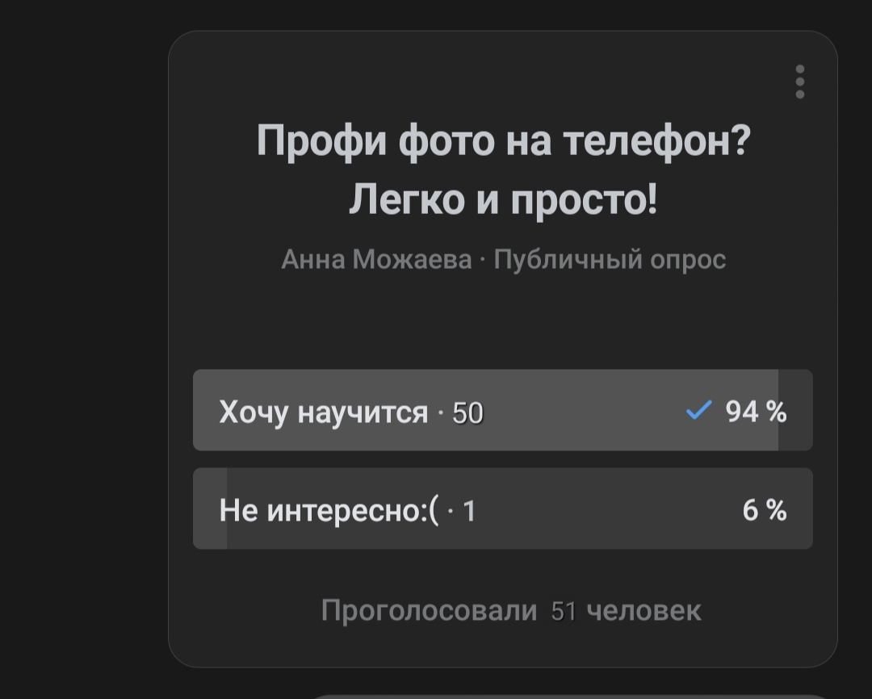
Целевая аудитория
Мужчины 17 (от 19 до 26)
Девушки 33 (от 16 до 24)

Slide 9
Потенциальный объем рынка
PAM (Potential Available Market) – Потенциальный объем рынка Это все люди / организации, которые могут стать вашими клиентами сейчас и в обозримом будущем. Учитывается тренд роста на ближайшие 5 лет. PAM может расчитываться как с гео привязкой, так и без. Если продукт или услуга планируется реализовываться на территории России, то рынок считается для РФ. Если на несколько стран, то аудитории суммируются.

Slide 10
Производственный процесс
Разработка первого занятия
Создание группы, через которую можно записаться на занятие
Составление графика проведения занятия
Проведение занятия
Получение прибыли

Slide 11
План 1 занятия, описание услуги
1. Поездка до летнего сада на общественном транспорте
2. Встреча с учениками на месте сбора (летний сад, запись через беседу вконтакте)
3. Проведение инструктажа
4. Сбор денежных средств
5. Сначала ученик фотографирует сам, как он привык, все, что ему нравится.
Анализ работ.
4. Потом ученик фотографирует с учителем, куратором, те же самые места, но уже учитывая нюансы композиции и цветового решения, светового решения
5. Далее один из команды (учителей, наставников) выступает в роли модели для портретной съемки
6. Этапы те же самые, сначала ученик фотографирует самостоятельно, потом под руководством и наблюдением наставника
7.Просмтариваем сделанные фотографии.
8. Выбираем лучшие кадры, где-то редактируем (обрезаем, меняем цвет и свет)
9. Выявляем что нужно изменить для лучшего качества и какие стилевые особенности есть у каждого ученика.

Slide 12
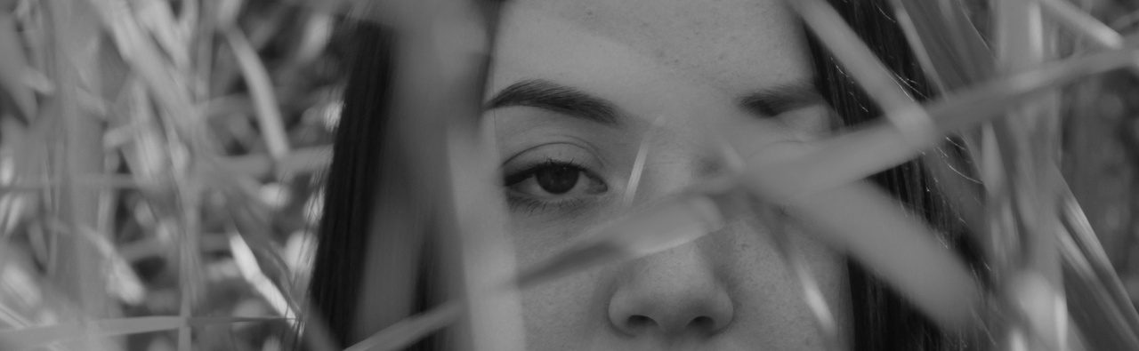
Примеры работ:

Slide 13
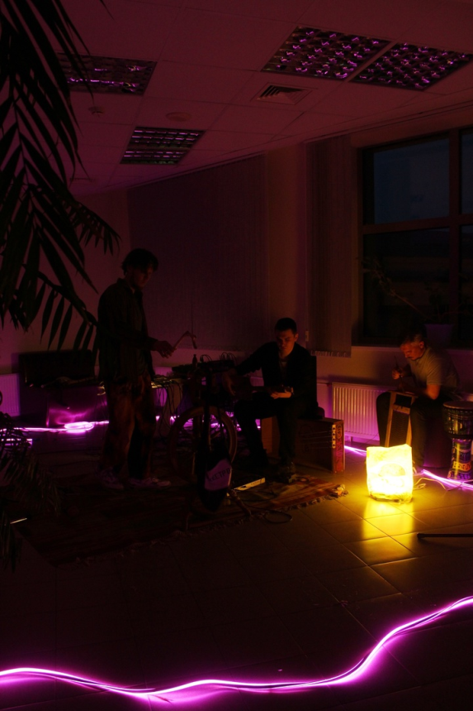
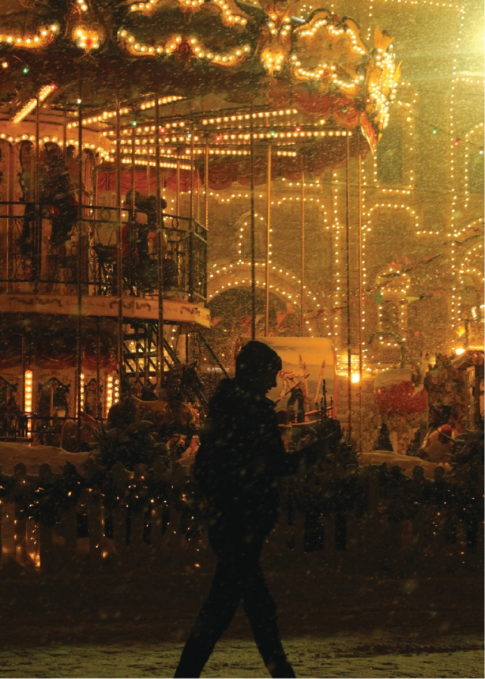
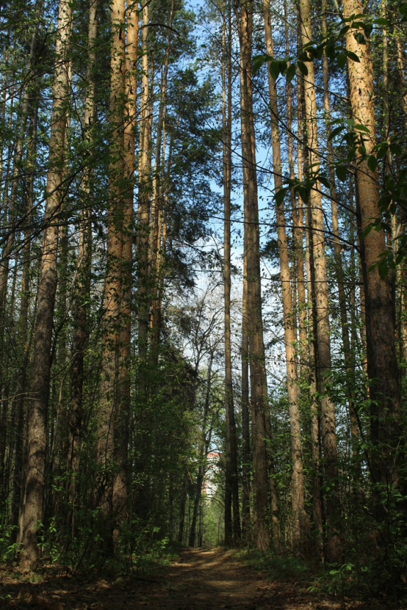
Примеры работ

Slide 14
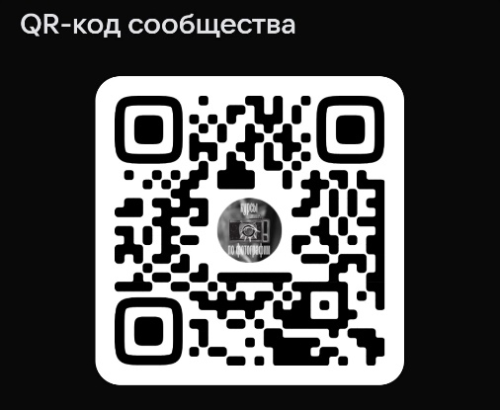

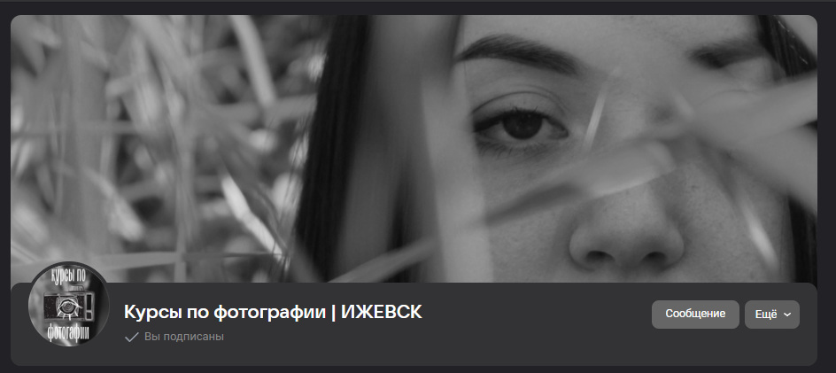
Группа Вконтакте

Slide 15
Роль проекта в обеспечении технологического суверенитета страны
Роль | Оценка
Инновационность | Регион
Рынок НТИ | EduNet — саморегулирующееся сетевое пространство взаимодействия заказчиков, создателей и потребителей образования в идеологии life long learning. Проект реализуется силами энтузиастов в формате краудсорс-платформы. Один из приоритетов EduNet - внедрение индивидуальных образовательных траекторий - персонального пути реализации личностного потенциала каждого ученика в образовании.
Сквозные технологии | нет

Slide 16
Бизнес - модель
 | Ключевые виды деятельности: оказание услуги (учим делать фотографии) | Ключевые ресурсы: телефон
Ценностные предложения: доступность | Взаимоотношения с клиентами: запись через сообщество, затем персональная встреча | Каналы сбыта: прямые (продажа через интернет)
Потребительские сегменты: нишевой рынок | Издержки: Расходы на проезд | Потоки поступления дохода: Переменные продажи услуг, доход начисляется на карту (запись проходит через группу, путем перевода средств по номеру телефона

Slide 17
Комплекс маркетинга
Продукт: профессиональные фото
Цена: 1000р
Место: летний сад
Продвижение: группа в вк

Slide 18
Организационный план
Самозанятый (НПД)
Налог на профессиональный доход 4%

Slide 19
Финансовый план
1 | доходы | 1000 руб
2 | расходы
 | проезд | 29 руб
3 | аренда | 0 руб
4 | Чистая прибыль | 931 руб

Slide 20
Экономика проекта
1 | Объем продаж | 1 шт
2 | Доход от операционной деятельности | 1000 руб
3 | Расходы от операционной деятельности | 29 руб
4 | Прибыль | 931 руб
5 | Точка безубыточности
6 | Точка безубыточности
7 | Срок окупаемости | 1 день
8 | Стартовые инвестиции | 0 руб
9 | Рентабельность стартовых инвестиций | 100%
10 | Рентабельность затрат | 100%

Slide 21
План реализации проекта
 | январь | февраль | март | апрель | май | июнь
1 разработка
2 опрос
3 создание группы
4 разработка занятия
5 поиск клеентов
6 проведение занятия

Slide 22
СВязь с нами
Виктория Мошкина
89679192909
вк: @quiqui
vika.moshkina933@gmail.com
Камила Харалдина
вк: lemon_alien
89768182704
Анна Можаева
89087767331
@ aaleksandrovnaanna
maaleksandrovna22@gmail.com

